Slide 1


Slide 2


Slide 3


Slide 4


Slide 5


Slide 6


Slide 7


Slide 8


Slide 9


Slide 10


Slide 11


Slide 12


Slide 13


Slide 14
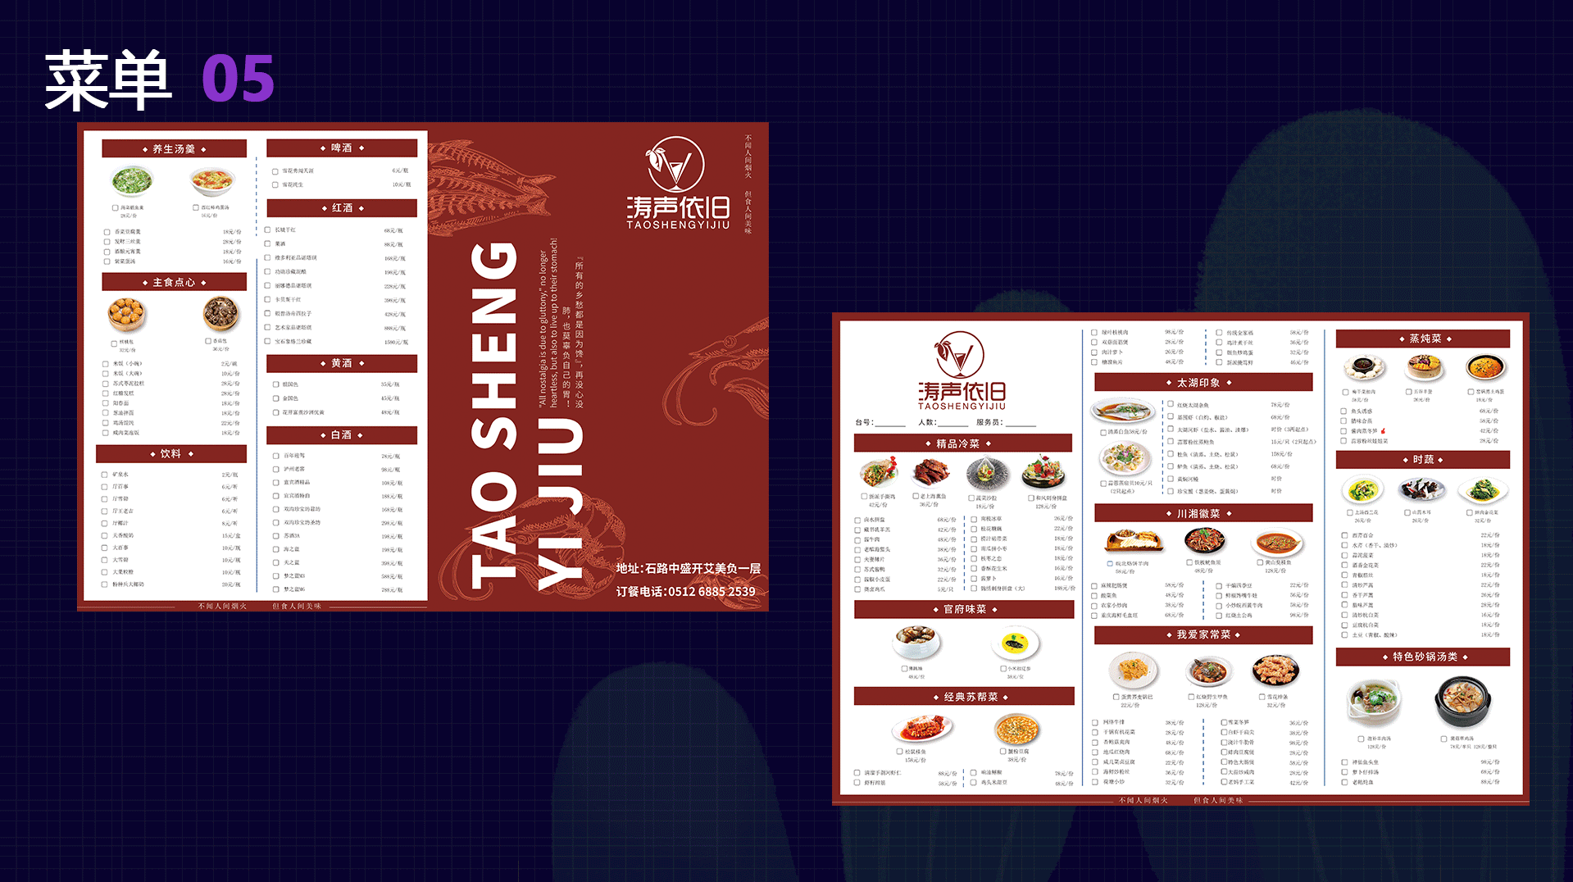

Slide 15


Slide 16


Slide 17


Slide 18

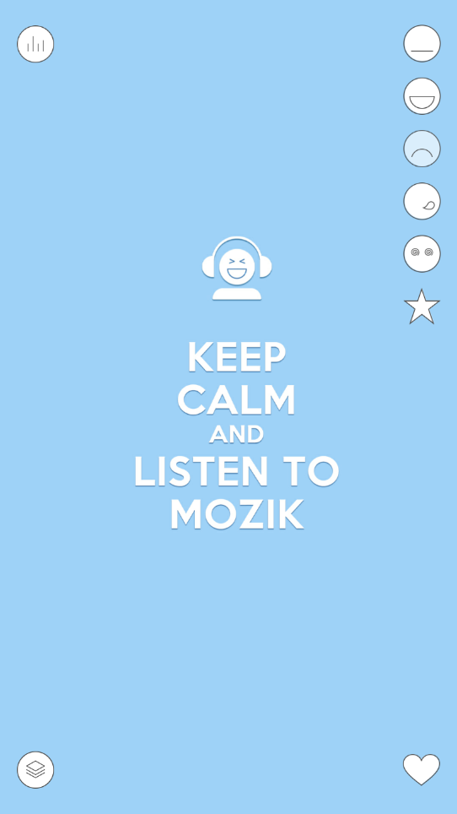
竞品分析
界面右边有五个代表情绪的小图标，什么心情听什么音乐，点击小图标就能进入相应的情绪电台了，每个电台界面的歌名等颜色都是不同的。
Mozik 可能是市面上最简洁的音乐播放器了，其轻若无物的极简风格可谓是 app 中的「禁欲系」。Mozik 所传达的便是「简洁不只是一种方式，更是一种体验」的理念。

Slide 19
交互设计
布局
功能、需求
视觉、交互
1-将减法做到极致，极简风格。
2-五个不同的表情代表五种不同心情的音乐电台。
3-设置。
4-收藏。
5-壁纸设置。
1-音乐电台
2-设置
3-壁纸
打开 mozik 便是一片纯色的 UI，长按背景可以选择内置壁纸或从相册导入，内置的壁纸是与 artand 合作的，艺术气息十足。左滑界面便可开启黑夜模式和定时关闭功能。整个播放界面简洁的没有一丝多余，左滑或右滑进行切歌，上滑分享音乐，下滑可以收藏歌曲。整个过程全采用手势操作，用户体验十分流畅。界面右下角的爱心是收藏列表，收藏过的歌就算离线也能听。打开收藏列表，点右上角可登陆，左滑歌曲也能快速分享和删除，操作便捷。

Slide 20
SWOT
S W O T
高颜值，mozik 是一款感性的音乐应用。将减法做到极致以后 mozik 还是回归了音乐本身。
极简的风格受众面较小，难以打入主流市场。
随着文化开放，大众的审美越来越多样化。小众文艺的用户群体增加，网络电子消费者趋向年轻化，独特的app有一定固有的群体。
主流app抢占绝大多数资源

Slide 21

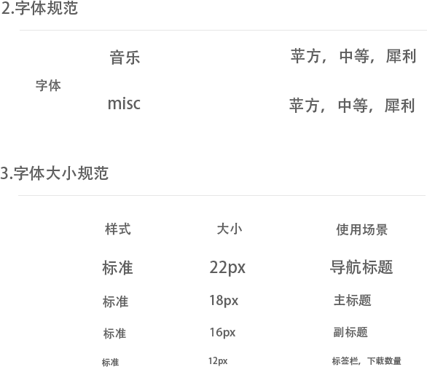

DO音乐设计规范
01
02
03
默认状态
选中状态

Slide 22
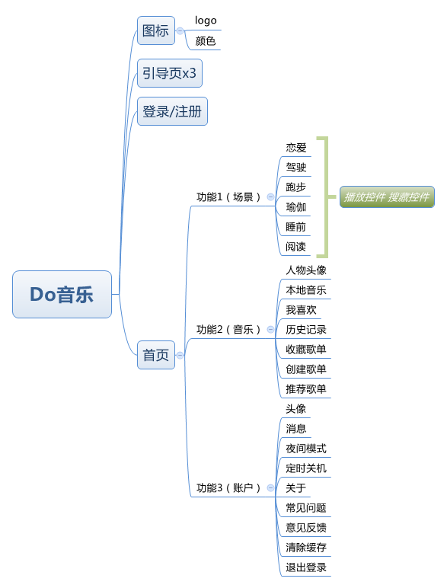
DO音乐思维导图

Slide 23


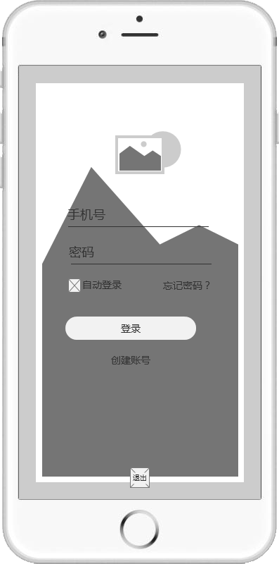
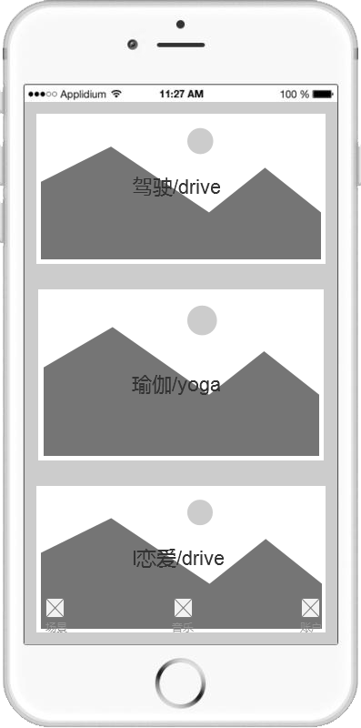
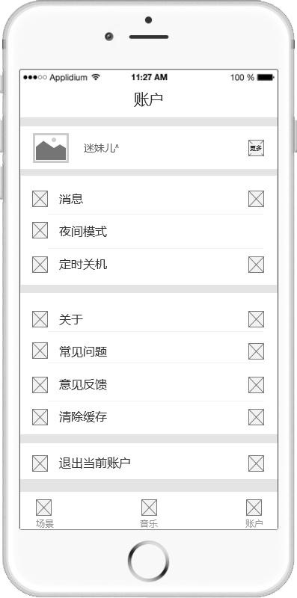


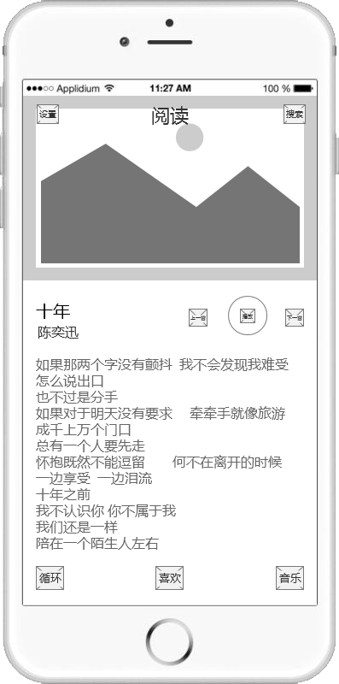
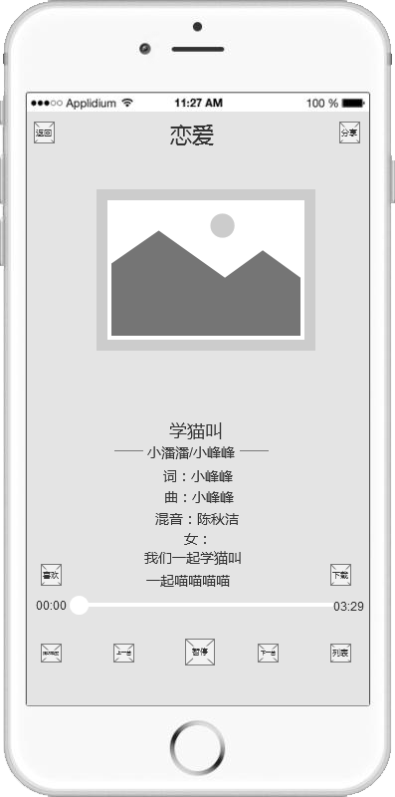
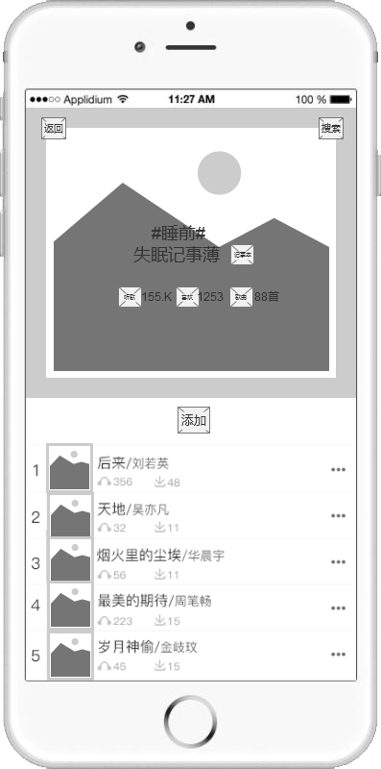

DO音乐原型图

Slide 24
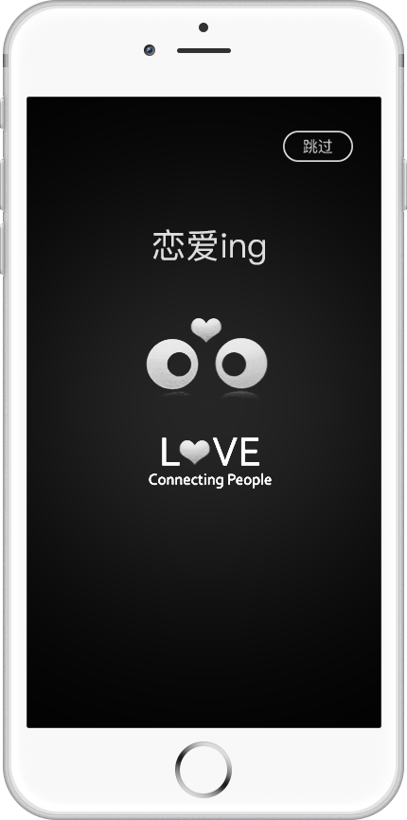
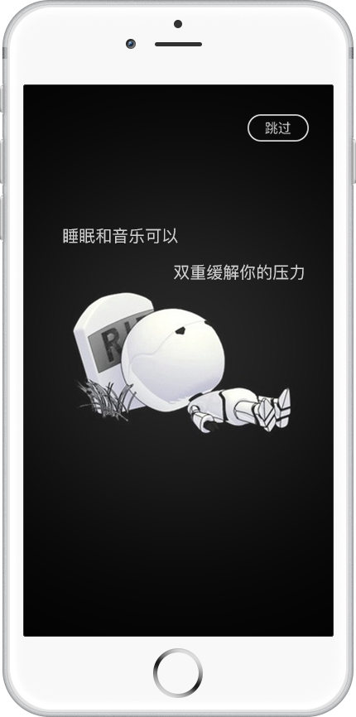
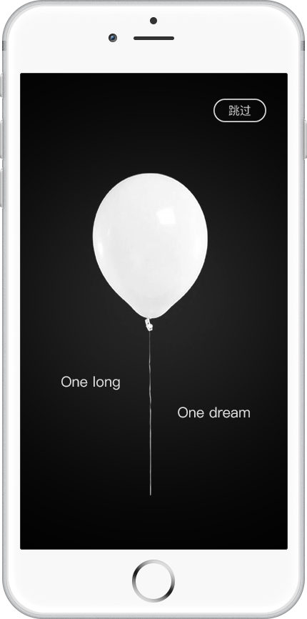
引导页

Slide 25




主要页面
登录开启音乐之旅

Slide 26
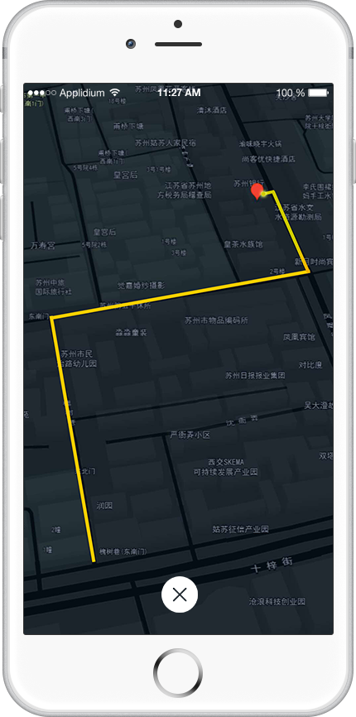
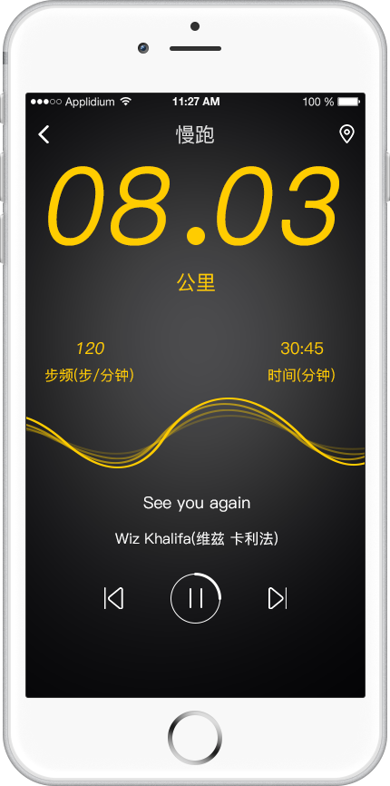
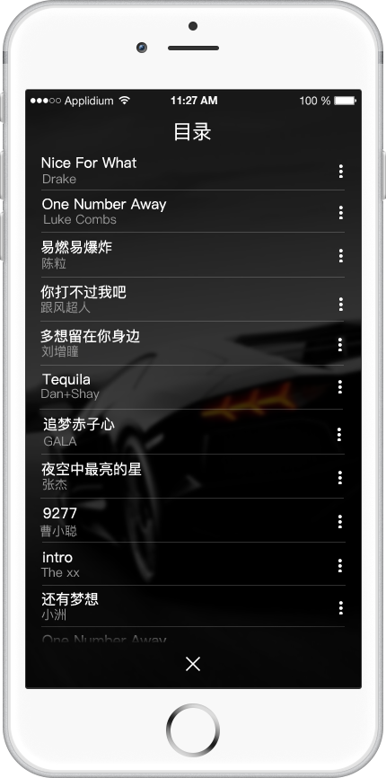
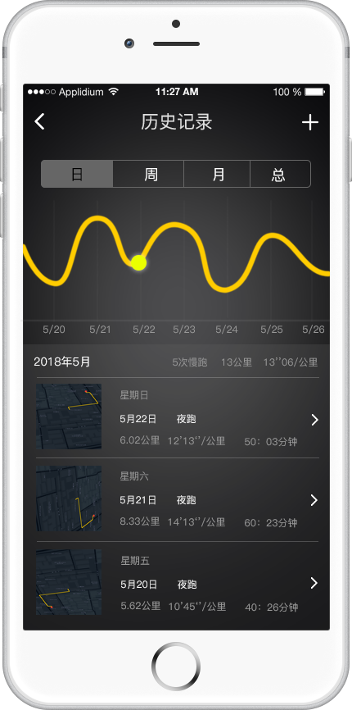


Slide 27




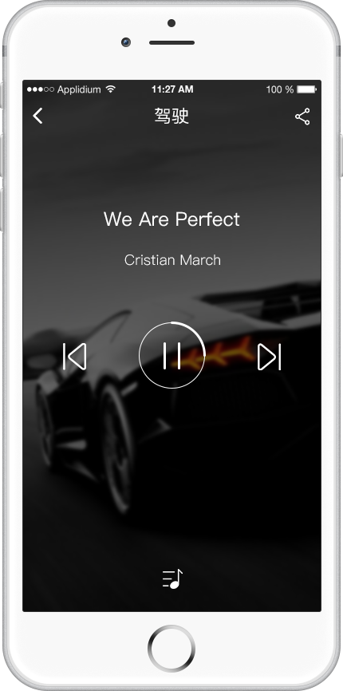



Slide 28


Slide 29


Slide 30


Slide 31
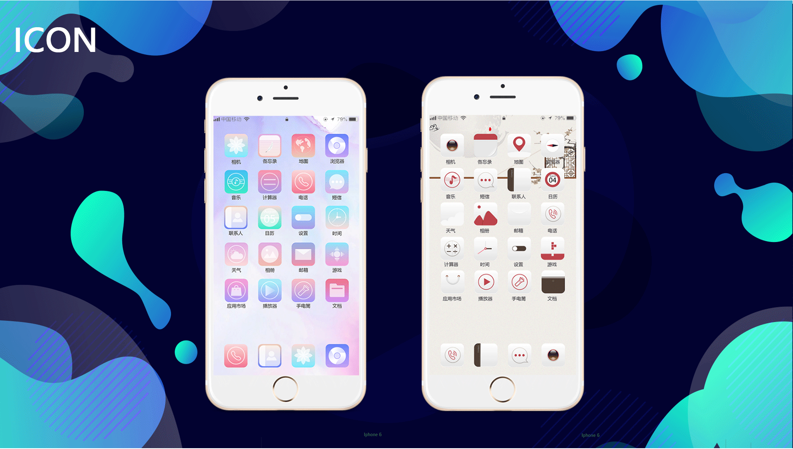

Slide 32


Slide 33


